Slide 1

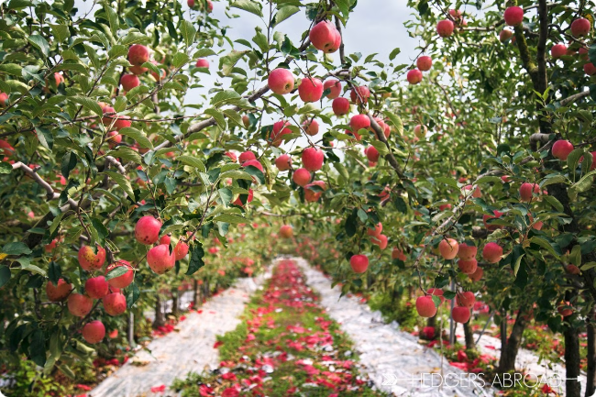


Ứng Dụng Machine Learning Trong Phân Loại Chất Lượng Táo
Dự án này tập trung vào việc sử dụng các kỹ thuật Machine Learning để phân loại chất lượng táo một cách tự động và chính xác. Nhóm nghiên cứu đã thu thập và xử lý dữ liệu về các đặc trưng vật lý của táo, sau đó áp dụng thuật toán Random Forest để xây dựng mô hình phân loại. Kết quả đạt được độ chính xác lên đến 90%, mở ra cơ hội tối ưu hóa chuỗi cung ứng và gia tăng giá trị nông sản.
by Minh Trần Bình

Slide 2
Giới thiệu các thành viên
A (Trưởng nhóm)
B (vai trò B)
C, D, E (vai trò C, D, E)
Đóng góp quan trọng trong việc định hướng và điều phối dự án.
Chịu trách nhiệm về việc xử lý và phân tích dữ liệu.
Các thành viên khác đều có những đóng góp quan trọng trong việc phát triển và hoàn thiện dự án.

Slide 3

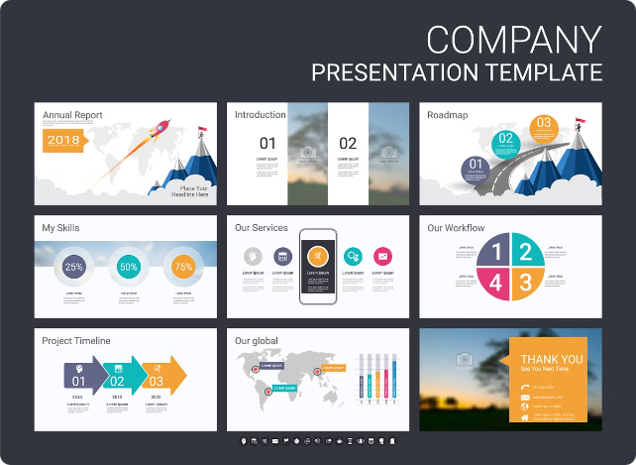
Tổng quan về buổi trình bày
1
Mục tiêu
Giới thiệu dự án "Ứng Dụng Machine Learning Trong Phân Loại Chất Lượng Táo".
2
Nội dung chính
Bao gồm giới thiệu đề tài, phương pháp thực hiện, kết quả, thách thức và hướng phát triển.
3
Kết luận và lời cảm ơn
Tổng kết lại những kết quả đạt được và chia sẻ những bài học kinh nghiệm.

Slide 4

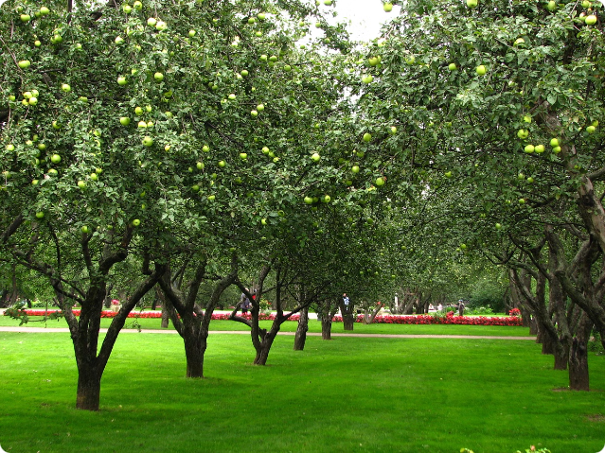
Giới thiệu đề tài
Tên đề tài
Ứng Dụng Machine Learning Trong Phân Loại Chất Lượng Táo
Tổng quan
Mục tiêu là sử dụng Machine Learning để phân loại chất lượng táo, giúp tự động hóa quá trình kiểm định và đưa ra quyết định chính xác. Dự án này mở ra cơ hội tối ưu hóa chuỗi cung ứng và gia tăng giá trị nông sản.

Slide 5

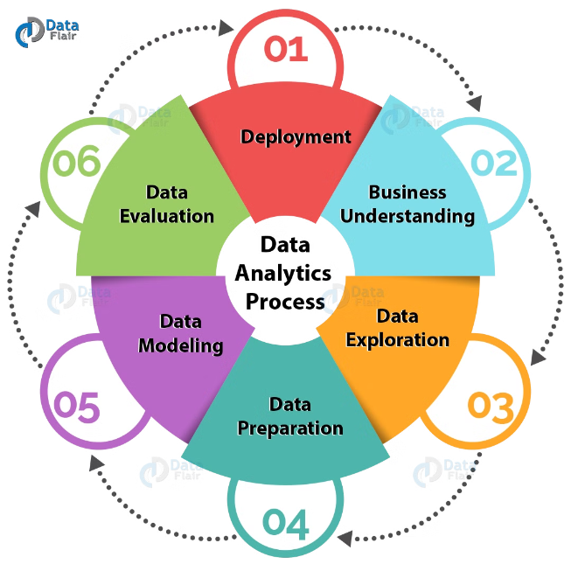
Phương pháp và quy trình thực hiện
1
Download Dataset
Tải bộ dữ liệu từ Kaggle về các đặc trưng vật lý của táo như màu sắc, kích thước và các yếu tố ảnh hưởng đến chất lượng.
2
Tiền xử lý dữ liệu
Kiểm tra và xử lý các điểm dữ liệu không đủ hoặc không cần thiết, đảm bảo tính chính xác của mô hình.
3
Xây dựng mô hình
Áp dụng thuật toán Random Forest, cấu hình các tham số và đánh giá hiệu suất mô hình.

Slide 6


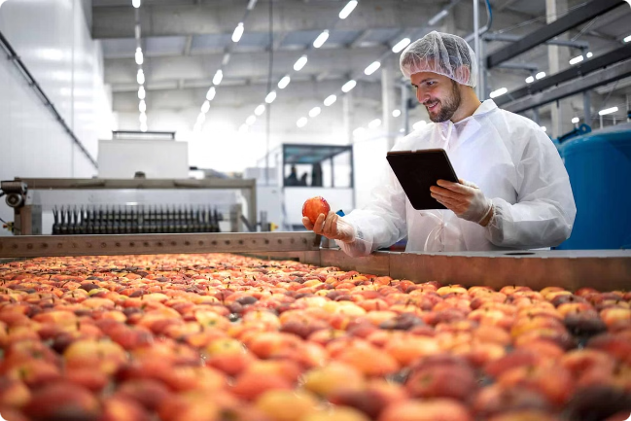


Kết quả đạt được
Độ chính xác
Mô hình đạt độ chính xác 90%.
Precision
Precision, Recall và F1-score đều đạt 0.9 cho cả hai lớp.
Khả năng tổng quát hóa
Mô hình hoạt động tốt, không bị overfitting.

Slide 7

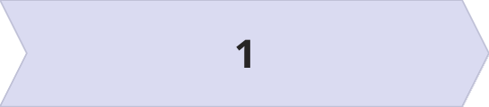
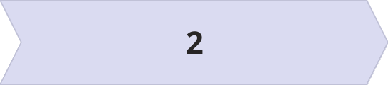
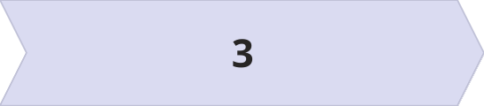
Những thách thức gặp phải
Phân tích và lựa chọn thuật toán
Xử lý các yêu cầu
Kết quả tối ưu
Loại bỏ outliers và tránh overfitting để đảm bảo mô hình hoạt động tối ưu.
Tiếp tục tối ưu hóa mô hình để đạt độ chính xác cao hơn.
Đánh giá kỹ lưỡng các biểu đồ để chọn thuật toán phù hợp.

Slide 8


Hướng phát triển tương lai
Tối ưu hóa mô hình
Đạt độ chính xác cao hơn nữa.
Thử nghiệm thuật toán khác
Sử dụng các thuật toán hiệu quả hơn để nâng cao các chỉ số đánh giá.
Mở rộng ứng dụng
Áp dụng mô hình này vào việc phân loại chất lượng các loại nông sản khác.

Slide 9

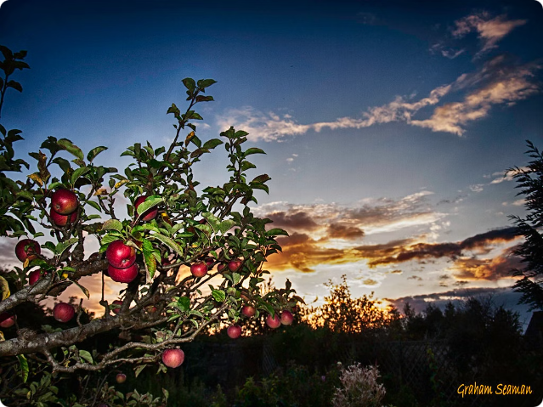
Kết luận và lời cảm ơn
1
Kết luận
Áp dụng thành công thuật toán Random Forest, đạt độ chính xác 90% và các chỉ số đánh giá ở mức cao. Mô hình có khả năng tổng quát hóa tốt và không bị overfitting.
2
Bài học rút ra
Tầm quan trọng của việc chuẩn bị dữ liệu kỹ lưỡng và chọn mô hình phù hợp để đạt hiệu suất tối ưu.
3
Lời cảm ơn
Cảm ơn các thành viên trong nhóm và các bên liên quan đã đóng góp quan trọng vào dự án này.

Slide 10

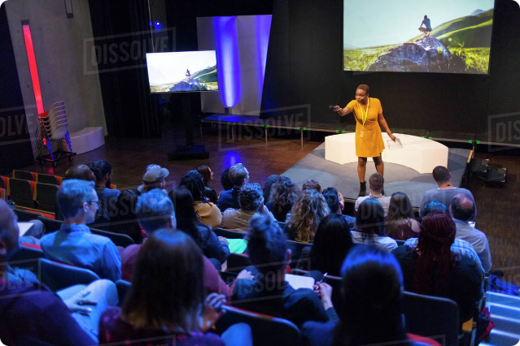
Phần hỏi đáp
Chúng tôi sẵn sàng trả lời các câu hỏi và thảo luận thêm về dự án này.

